Slide 1
ANALYSE PK/PD
Fc-silent FGFR2-huBPA-LP1
Cohorte SNU — Xénogreffe souris
Pharmacocinétique (PK)
Modèle TGI — Simeoni (2004)
30 juillet 2026

Slide 2
PARTIE 1
Pharmacocinétique
Données · Modèle · Résultats · Paramètres

Slide 3
Données PK
Design expérimental
Groupes & concentrations initiales
🐭
Espèce :
Souris — IV bolus dose unique
Groupe
Dose (mg/kg)
Cmax (µg/mL)
groupe 4
1.18
16.8
💉
Doses :
1.18 / 3.5 / 5.9 / 11.8 mg/kg
B
3.5
50.0
📊
N observations :
24 points (4 groupes)
grp 5
5.9
66.5
⏱
Suivi :
Jusqu'à 672h (28 jours)
grp 7
11.8
167.8
🧪
Matrice :
Plasma — dosage ELISA/LC-MS
Concentrations divisées par 1000 (ng/mL → µg/mL) pour présentation
📐
Unités :
Doses : mg/kg | Conc : µg/mL

Slide 4
Modèle PK — 2 compartiments IV bolus
Compartiment
Central (V1)
Compartiment
Périphérique (V2)
Q →
Dose IV
→
← Q
↓ CL
dA1/dt = -(CL/V1 + Q/V1) · A1 + (Q/V2) · A2
dA2/dt = (Q/V1) · A1 - (Q/V2) · A2
C1(t) = A1(t) / V1 [Concentration plasmatique]
Conditions initiales : A1(0) = Dose, A2(0) = 0
Sélection : AIC 2-cpt (−59.8) << AIC 1-cpt (−14.4) → modèle 2 compartiments retenu

Slide 5
Paramètres PK estimés
Paramètre
Valeur
Unité
%RSE
Qualité du fit
CL
7.318e-04
mL/h/g
17.6
AIC 2-cpt
−59.8
V1
7.413e-02
mL/g
38.0
BIC 2-cpt
−55.1
V2
1.404e-01
mL/g
54.0
AIC 1-cpt
−14.4
N obs
24
Q
1.343e-03
mL/h/g
67.2
t½ alpha
19.9
h
—
Interprétation
t½ beta
255.7
h
—
▸ t½β = 255h (~10.6j)
Vss
2.145e-01
mL/g
—
▸ Vss faible → distribution limitée
▸ CL basse → anticorps typique
▸ %RSE V1/V2 élevé → normal 2-cpt

Slide 6
PARTIE 2
Modèle TGI
Simeoni (2004) — Xénogreffe SNU
Modèle · Données · Résultats · Paramètres

Slide 7
Modèle TGI — Simeoni (2004)
Équations ODE — Compartiments de transit
Paramètres du modèle
dx1/dt = [g(w)/w − k2·C1] · x1
A
L0
/j
dx2/dt = k2·C1·x1 − k1·x2
Croissance exponentielle
A
L1
mm³/j
dx3/dt = k1·x2 − k1·x3
Plateau croissance linéaire
B
k1
/j
dx4/dt = k1·x3 − k1·x4
Taux de transit
B
k2
L/µg/j
g(w) = L0·w / (1 + (L0·w/L1)²⁰)^(1/20)
Taux de cytotoxicité
B
TSC
µg/L
w = x1 + x2 + x3 + x4 [volume tumoral total]
= L0/k2 (dérivé)
B
MTT
j
= 4/k1 (dérivé)
Ajustement séquentiel :
Optimiseur : DEoptim (global) + nlminb (local) | Coût : Σ Wᵢ × Σ (1/SEMᵢₜ²) × (log obs − log pred)²
Étape A → L0, L1 sur véhicule seul
Étape B → k1, k2 sur groupes traités (L0/L1 fixés)

Slide 8
Données tumorales utilisées
Groupes expérimentaux
Choix de modélisation
Groupe
Dose
Rôle TGI
W_DOSES
1
W = 0 pour 1.2 mg/kg
Véhicule
—
Croissance basale (Étape A)
—
Cmax/TSC = 2.1 — effet trop faible pour contraindre k2
groupe 4
1.2 mg/kg
Affiché — exclu du fit
0
2
W = 0.1 pour 11.8 mg/kg
grp 5
5.6 mg/kg
Fit prioritaire (Étape B)
1.0
Un seul k2 ne peut fitter toutes les doses optimalement
grp 7
11.8 mg/kg
Fit partiel (Étape B)
0.1
3
Exclusion SEM manquants
J28 véhicule : SEM absent → exclu du fit (biais 1/1²)
Suivi :
J0 → J49 (véhicule/1.2: J0–J28)
4
Clipping des courbes
Mesures :
Volume tumoral moyen ± SEM (mm³)
Format :
Excel TALL — 2 blocs (moy + SEM)
Lignes simulées stoppées au dernier point observé
TV0 :
182 mm³ (tous groupes, J0)

Slide 9
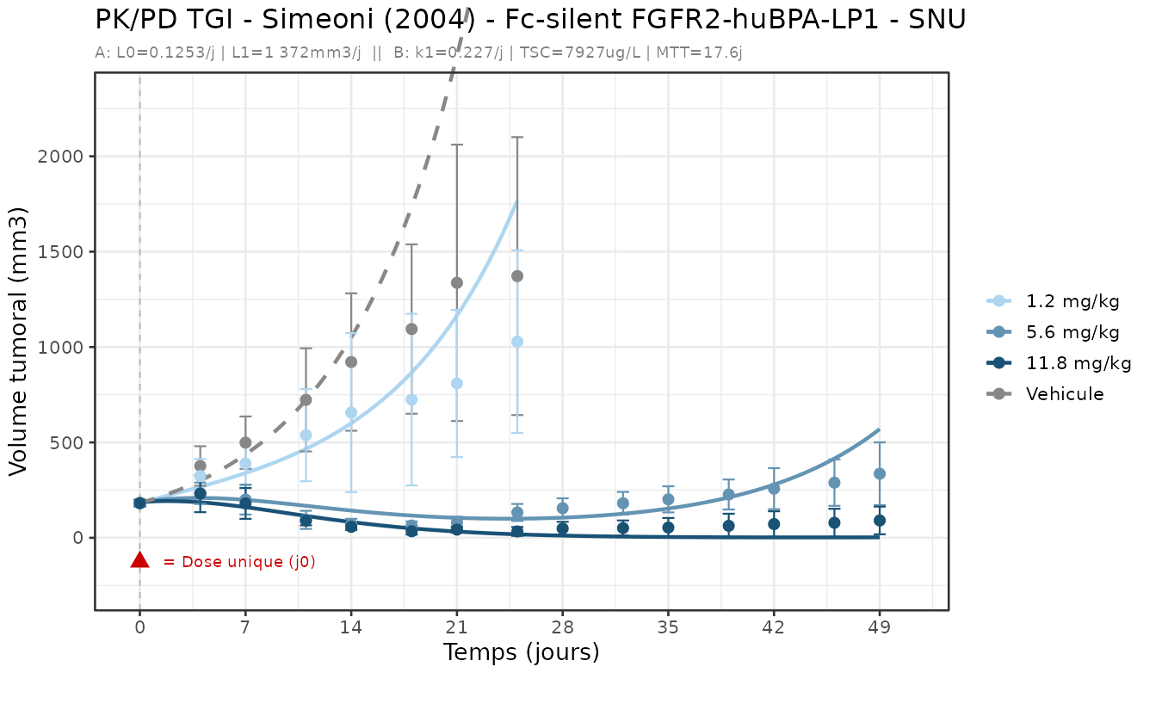
Résultats TGI — Ajustement Simeoni
Véhicule : croissance Gompertz — L0/L1 estimés (Étape A)
1.2 mg/kg : prédit seulement (W=0), Cmax/TSC=2.1
5.6 mg/kg : fit prioritaire (W=1) — bon accord
11.8 mg/kg : suppression totale — acceptable biologiquement

Slide 10
Paramètres TGI estimés
A
Étape A — Croissance (véhicule)
B
Étape B — Efficacité (traités)
L0
0.1253 /j
Doublement tumoral = 5.5 j
k1
0.2274 /j
Taux transit
L1
1 372 mm³/j
Plateau de croissance linéaire
MTT
17.6 j
= 4/k1
TSC
7 927 µg/L
Concentration seuil
k2
1.58e-05 L/µg/j
= L0/TSC
Ratio Cmax/TSC par groupe — indicateur d'efficacité pharmacologique
Groupe
Dose
Cmax (µg/L)
TSC (µg/L)
Cmax/TSC
Interprétation
groupe 4
1.2 mg/kg
16 784
7 927
2.1×
Effet limité — exclu du fit
grp 5
5.6 mg/kg
66 547
7 927
8.4×
Efficace — fit prioritaire
grp 7
11.8 mg/kg
167 844
7 927
21.2×
Suppression totale observée

Slide 11
Conclusions
PK
▸ Modèle 2 compartiments retenu (ΔAIC = 45 points vs 1-cpt)
▸ t½β = 255h (~10.6j) — profil anticorps typique
▸ Paramètres précis : %RSE CL = 17.6%
TGI
▸ L0 = 0.125/j → doublement tumoral 5.5j (croissance rapide)
▸ TSC = 7 927 µg/L → tous les groupes > TSC (Cmax/TSC : 2.1×–21.2×)
▸ MTT = 17.6j → délai d'action pharmacologique attendu

